Slide 1
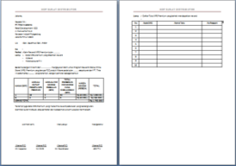
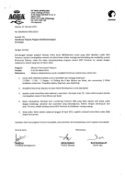
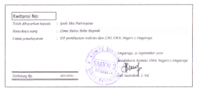

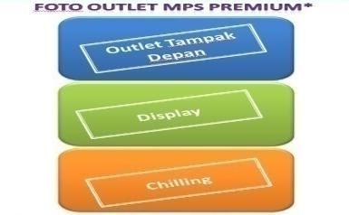
PROSEDUR KLAIM
1
2
Surat Pengajuan Klaim
Surat TIV
Kuitansi Klaim
MPS Premium Passport
Foto Outlet
3
4
5

Slide 2
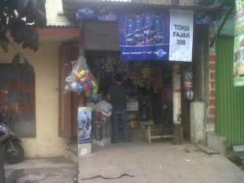
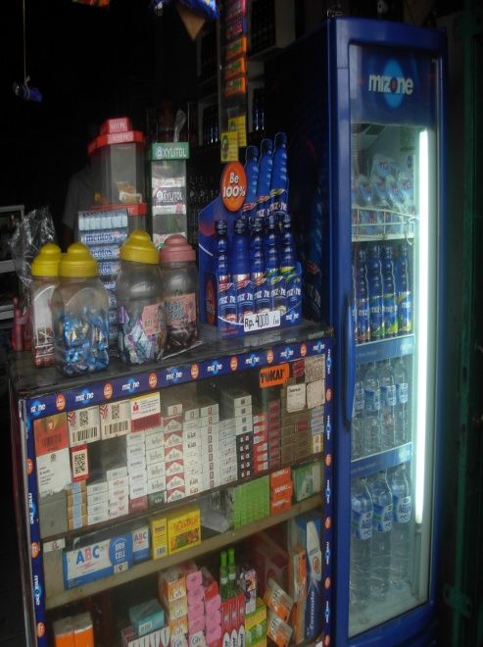
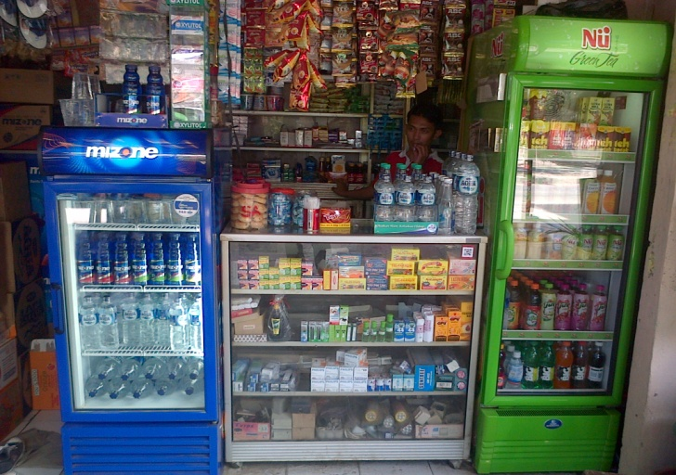
CONTOH PENGIRIMAN FOTO
KODE DMS -TOKO FAJAR
Jl. Raya Tol Barat No 234
FOTO TAMPAK DEPAN
FOTO DISPLAY
FOTO CHILLING
Format pengiriman foto dengan Power Point seperti diatas, menggunakan CD yang disertakan dengan lampiran lain

Slide 3



CONTOH FOTO TAMPAK DEPAN
Gambar tidak jelas ataupun hanya foto POSM saja
FOTO TAMPAK DEPAN

Slide 4
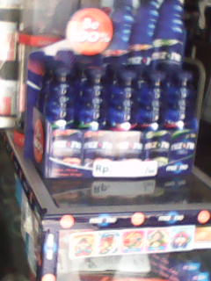
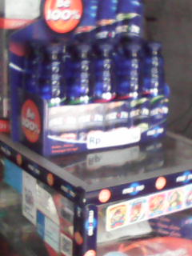

CONTOH FOTO FACING
Gambar tidak jelas ataupun hanya foto produk
FOTO DISPLAY

Slide 5

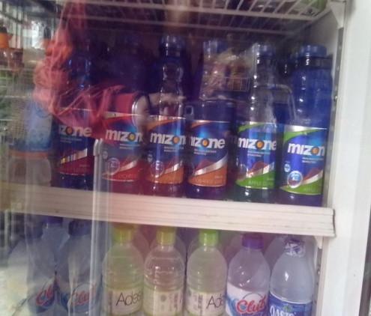
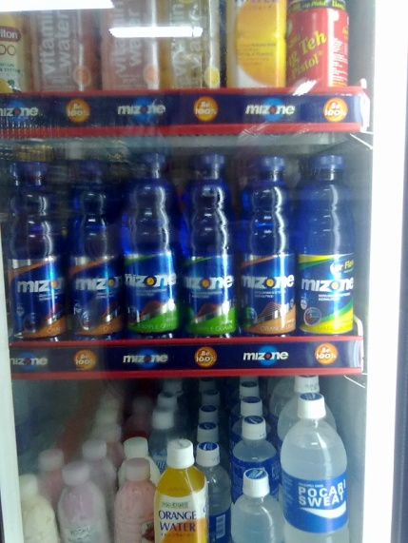
CONTOH FOTO CHILLING
Gambar tidak jelas ataupun hanya foto produk
FOTO CHILLING

Slide 6
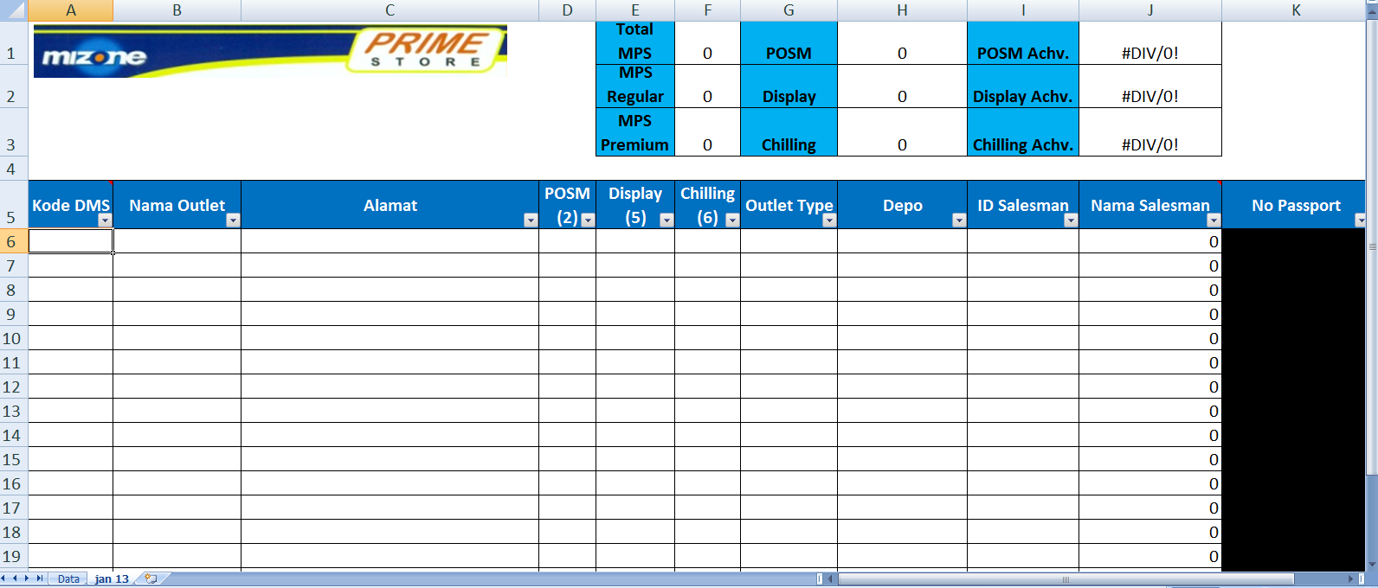
NEW ITEM FOR CLAIM
Dikirimkan Data Outlet MPS Premium yang Di Klaim Saja, disertakan di dalam CD bersamaan dengan Foto (Form menggunakan MPS Form)

